Slide 1
Audit Carrefour
Magasin: Hyper Mall Sousse
Le 17/02/2021
Dr Hend KAMOUN

Slide 2
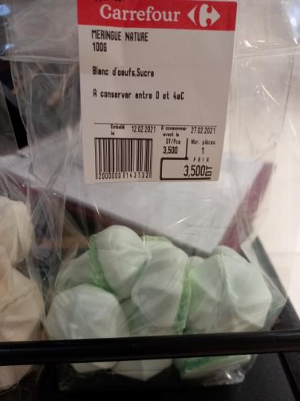
Boul/pat: étiquetage non conforme des meringues colorés: 1/étiquette meringue nature collé sur le produit meringue coloré 2/manque d’indication du colorant dans la composition
3/ indication de la conservation du produit entre 0 et 4°C hors le produit est exposé a température ambiante

Slide 3
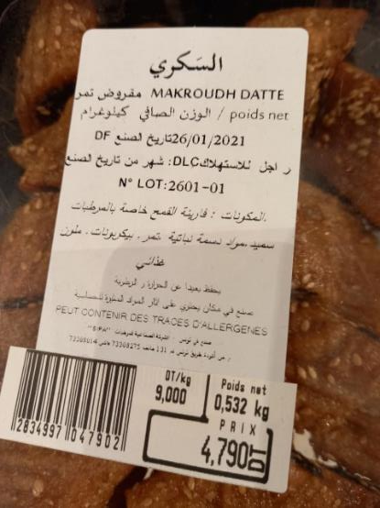
Boul/pat: étiquetage non conforme du produit makroudh datte : manque d’indication du sésame qui est un allergène majeur

Slide 4
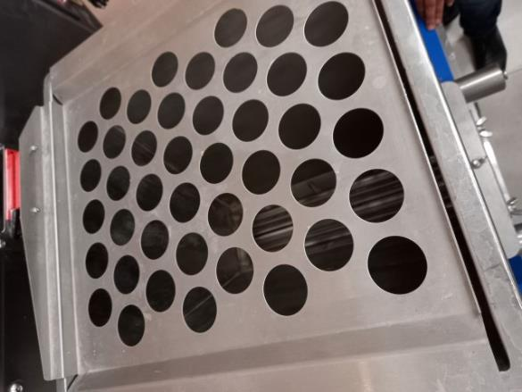
Boul/pat: le couvercle de l’équipement mono master n’est pas complètement protégé: risque de chute de corps étrangers

Slide 5
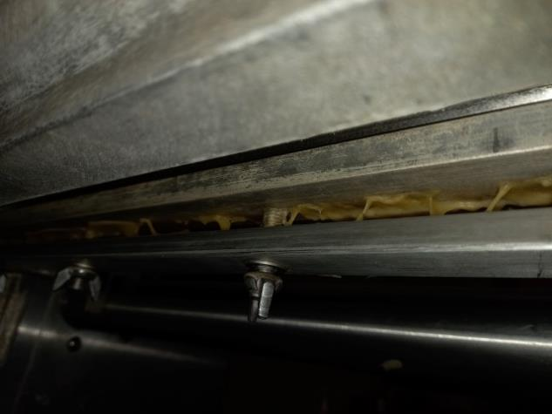
Boul/pat: manque de nettoyage de l’équipement monomaster vu la présence de restes de pates

Slide 6
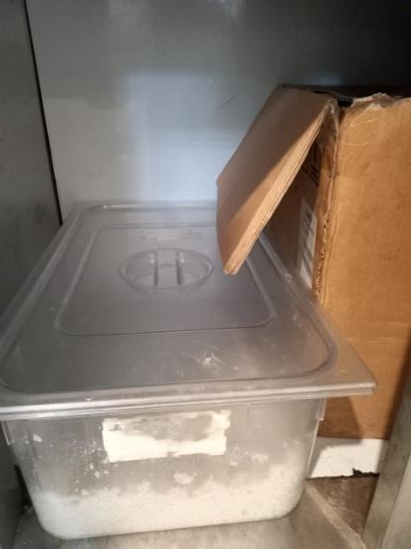
suchi: entreposage de reste de riz cuit a température ambiante a coté du carton d’emballages

Slide 7
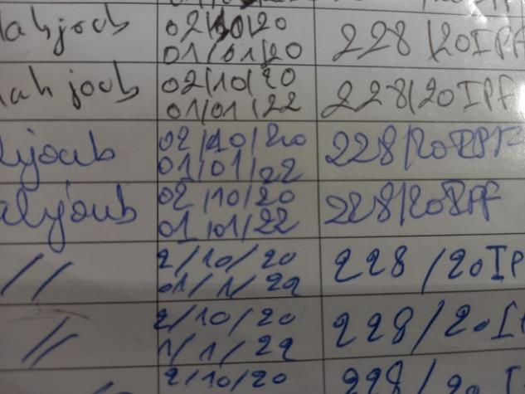
Poissonnerie: traçabilité erronée pour saumon décongelé: enregistrement de Lot 228 avec DLC 01/01/22 et DF 02/10/20 hors sur le certificat ces données correspondent au lot 276

Slide 8
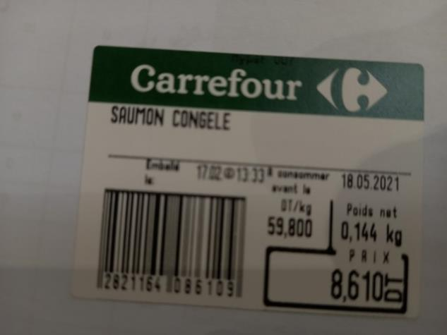
Poissonnerie: étiquetage non conforme du saumon décongelé:
1/étiquette portant le nom de produit saumon congelé
2/durée de vie du produit est de 3 mois

Slide 9
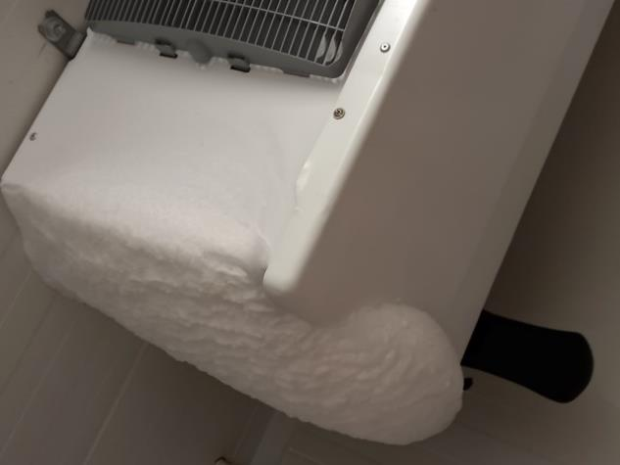
Chambre froide négative: présence de dépôt de givre au niveau de l’évaporateur

Slide 10
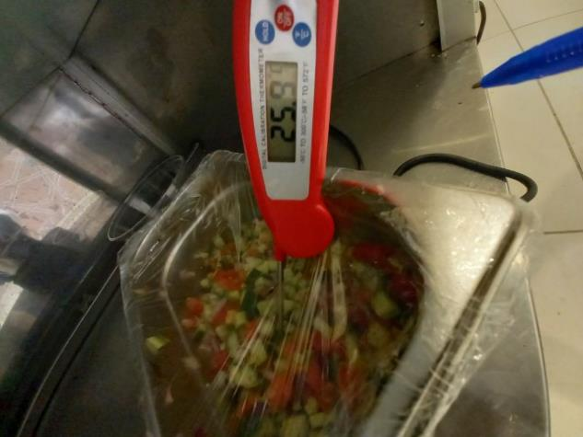
traiteur: : entreposage de reste de salade tunisienne à température ambiante sous les meubles réfrigérés :température a cœur de la salade est 25,9°C

Slide 11
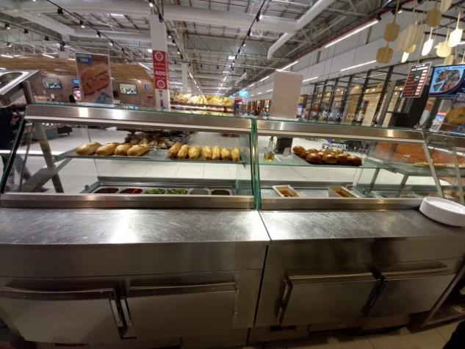
traiteur: absence de vitre de protection pour les deux vitrines réfrigérées d’exposition

Slide 12
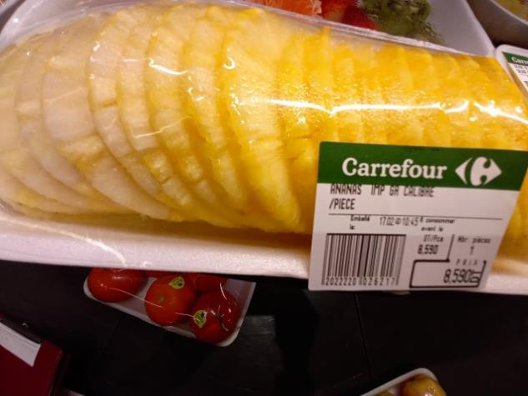
fraicheDécoupe : étiquetage non conforme de l’annanas découpé
1/étiquette portant le nom de l’annanas en piece
2/absence de DLC

Slide 13
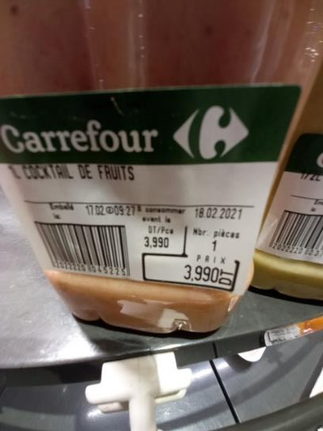
fraicheDécoupe : étiquetage non conforme de cocktail de fruits: manque de la composition du jus

Slide 14
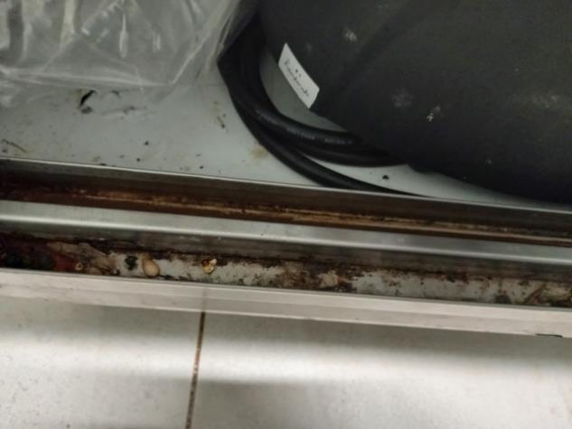
fraicheDécoupe : meuble de stockage est souillé

Slide 15
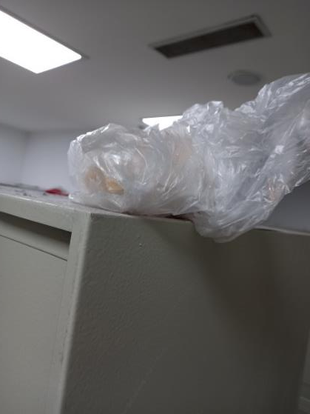
Vestiaires femmes : présence de restes de pains au dessus du casier

